Slide 1
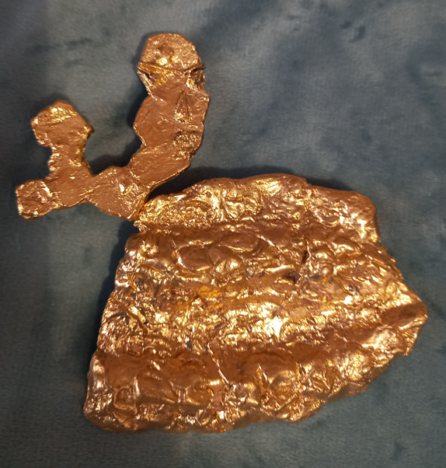
ΕΙΚΑΣΤΙΚΟ ΚΟΣΜΗΜΑ ΙΙΙ FINE ART JEWELRY
της
ΣΟΦΙΑΣ ΑΡΑΒΟΥ-ΠΑΠΑΔΑΤΟΥ
by
SOFIA ARAVOU-PAPADATOU
4 Σειρές-4 Series : «Τα Ομιλ-όντα» - «The Talking-Beings»
«Τα Σφυρήλατα» - «The Forged»
«Τα Ανθεκτικά» - «The Durables»
«Ελληνικά Νησιά»- «Greek Islands»

Slide 2
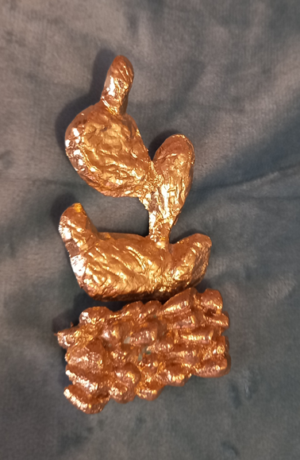
Εικαστικό κόσμημα ΙΙΙ Fine Art Jewelry III
Φραγκοσυκιά στην ξερολιθιά
Prickly pear on dry stone →
1^{η} Παρουσίαση στη «12^{η} Ανοικτή Καλλιτεχνική Τριλογία Κεφαλονιάς». Στο Θέατρο Κέφαλος του Αργοστολίου, 27-31 Αυγούστου 2023.
Στα πλαίσια των εκδηλώσεων «Πολιτιστικό Καλοκαίρι Δήμου Αργοστολίου, 2023»
1st Presentation at the "12th Open Artistic Trilogy of Kefalonia".
Kefalos theater in Argostoli, August 27-30, 2023.
Part of the events "Cultural Summer of the Municipality of Argostoli, 2023"

Slide 3
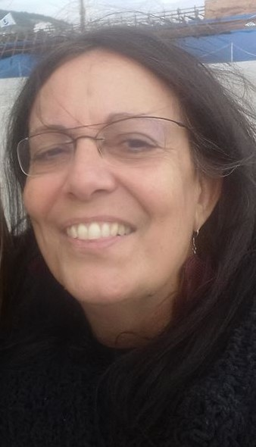
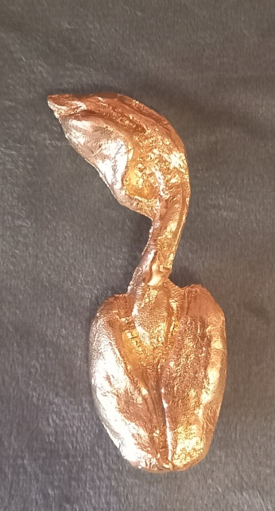
Κρόκος Κρόκος Crocus →
Η Σοφία Αράβου-Παπαδάτου, είναι εικαστικός, συγγραφέας, ποιήτρια και αρθρογράφος. Ασχολείται με τη Ζωγραφική και την Γλυπτική-κυρίως μικρογλυπτική Εικαστικού Κοσμήματος.
Μέλος του ΟΟΛΚ-Ομίλου Οδοντιάτρων Λογοτεχνών Καλλιτεχνών. Συμμετέχει σε πολλές ομαδικές εκθέσεις. Έχει κάνει ατομικές εκδόσεις ποίησης και πεζογραφίας. Συμμετέχει σε πολλούς συλλογικούς τόμους, προτείνοντας την είσοδο της Ψυχολογίας και της Τέχνης στην Εκπαίδευση.
Αρθρογραφεί στο Κεφαλονίτικο σάϊτ kefaloniastatus από τριετίας, με την εβδομαδιαία στήλη
«εν Σοφία», όπως και σε άλλα ενημερωτικά μέσα.
σ. Οδοντίατρος, MSc Κοινωνικής Οδοντιατρικής, Διδάκτωρ Ψυχολογίας, PhD
Sofia Aravou-Papadatou is an artist, writer, poet and columnist. She deals with Painting and Sculpture-mainly micro-sculpture of Fine Art Jewelry.
Member of the OOLK-Group of Dentists Writers Artists. Participates in many group exhibitions. She has made individual publications of poetry and prose. She participates in many collective volumes, proposing the entry of Psychology and Art in Education. She writes for the Kefalonian site kefaloniastatus, since three years in the weekly column "en Sophia“ and in other sites too.
r. Dentist, Community Dentistry, MSc, Dr of Psychology, PhD

Slide 4
Περιεχόμενα | Σελίδες
ΠΙΝΑΚΑΣ: «Οι Εννέα Μούσες πετούν πάνω από την Κεφαλονιά και την Ιθάκη, σχηματίζοντας τον αστερισμό του Πήγασου, ηγέτη των Μουσών» | 5-6-7
ΚΟΣΜΗΜΑΤΑ-Καρφίτσες-Περιδέραια-Βραχιόλια-Δαχτυλίδια | 8
1. Τα Ομιλ-όντα | 9
2. Τα Σφυρήλατα | 10
3. Τα Ανθεκτικά | 11-19-20
4. Ελληνικά Νησιά-Αίγινα | 12 &14
5. Δαχτυλίδια | 13-15-16-17-18
Contents | Pages
PAINTING: “The Nine Muses, like birds, fly over Kefalonia and Ithaca, forming the constellation of Pegasus, Muses’ leader” | 5-6-7
JEWELS- Brooches- Necklaces-Bracelets-Rings | 8
1.The Talking-Beings | 9
2. The Forged | 10
3. The Durables | 11-19-20
4. Greek Islands –Aegina 5. Rings | 12 &14 13-15-16-17-18

Slide 5
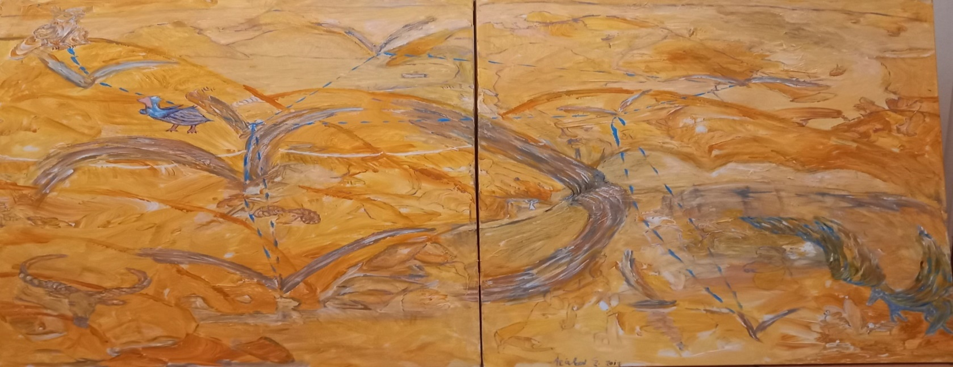
5 «Οι Εννέα Μούσες, σαν πουλιά, πετούν πάνω από την Κεφαλονιά και την Ιθάκη, σχηματίζοντας τον αστερισμό του Πήγασου, του ηγέτη των Μουσών» Συνειρμική Ζωγραφική, μέθοδος Μάριον Μίλνερ. (Ακρυλικό σε καμβά, δίπτυχο 1.40 Χ 1 μ.) "The Nine Muses, like birds, fly over Kefalonia and Ithaca, forming the constellation of Pegasus, the leader of the Muses. Associative painting, Marion Milner method. (Acrylic on canvas, diptych 1.40 Χ 1 μ.)
"

Slide 6

1
2
8
7
3
4
6
5
9

Slide 7
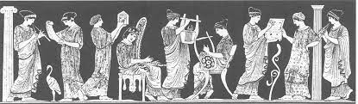
ΟΙ ΕΝΝΕΑ ΜΟΥΣΕΣ ΕΛΛΗΝΙΚΗ ΜΥΘΟΛΟΓΙΑ
7
THE NINE MUSES GREEK MYTHOLOGY
1. Calliope: of Epic and Heroic Poetry
2. Euterpi: of Flute Art
3. Kleio: of History
4. Thalia: of Comedy
5. Melpomen: of Tragedy
6. Polymnia: of the Sacred Hymns
7. Erato: of Erotic Poetry
8. Terpsichores: of Dance and Lyrical Poetry
9. Urania: of Astronomy
1. Καλλιόπη: της Επικής και Ηρωικής Ποίησης
2. Ευτέρπη: της Αυλητικής Τέχνης
3. Κλειώ: της Ιστορίας
4. Θάλεια: της Κωμωδίας
5. Μελπομένη: της Τραγωδίας
6. Πολύμνια: των Ιερών Ύμνων
7. Ερατώ: της Ερωτικής Ποίησης
8. Τερψιχόρη: του Χορού και της Λυρικής Ποίησης
9. Ουρανία: της Αστρονομίας

Slide 8
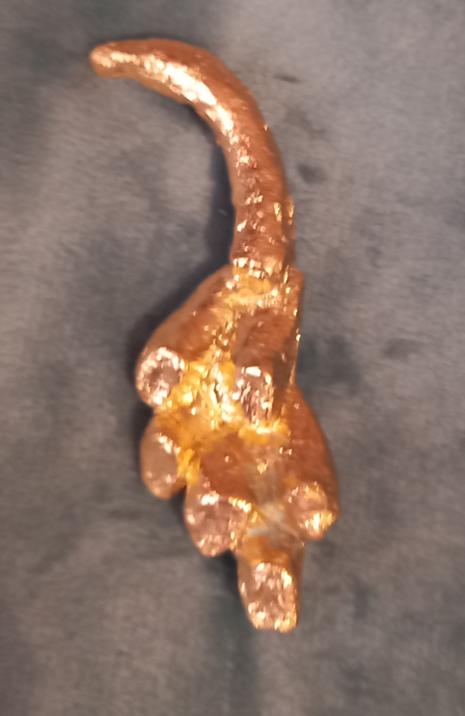
8
ΟΙ 4 ΣΕΙΡΕΣ ΚΟΣΜΗΜΑΤΩΝ – Καρφίτσες - Περιδέραια-Βραχιόλια - Δαχτυλίδια
THE 4 SERIES OF JEWELS – Brooches – Necklaces - Bracelets-Rings
Ο Τετραγωνισμός του Κύκλου
Squaring the Circle →

Slide 9
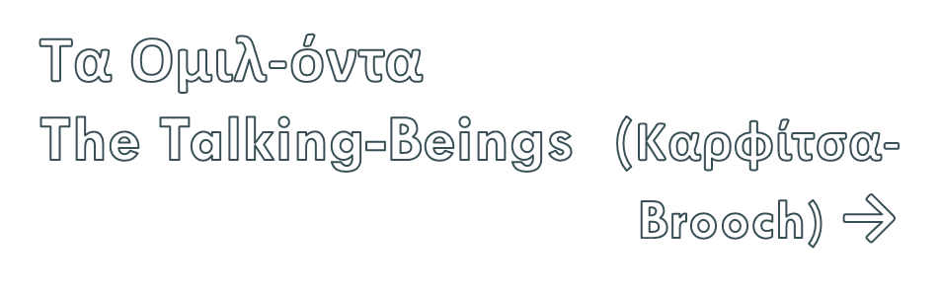
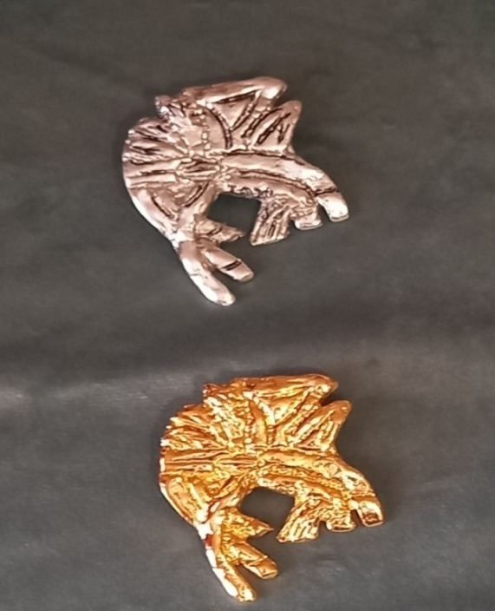
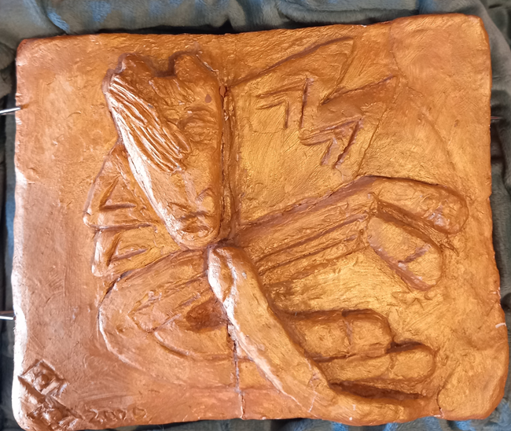
9
Ο Πήγασος λακτίζει τη Σιωπή
Pegasus kicks Silence
Ανάγλυφο- Relief Sculpture →

Slide 10

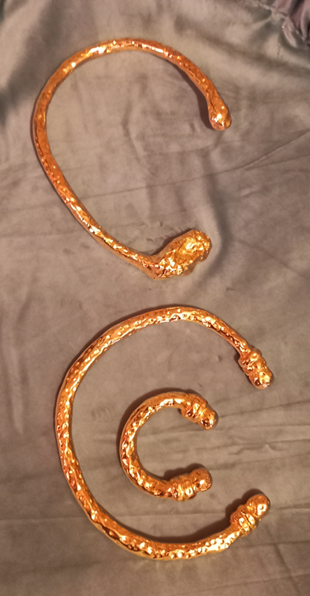
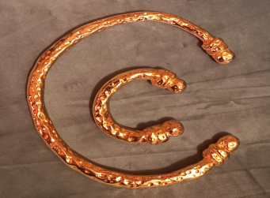
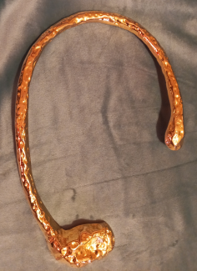
10
Τα στήθη της Αφροδίτης
Afrodite’s breasts
Το Φιλί
The Kiss
Περιδέραια-Βραχιόλι. Χυτά χειροποίητα, Al, επίχρυσο 24κ
Necklaces-Bracelet. Hand made cast, Al, gold plated 24k

Slide 11

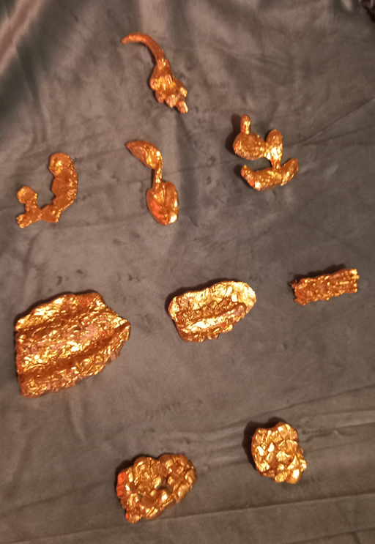
11
1. Πέτρα- 2. Λιθιά- 3. Πρόσωπο Γυναίκας στο φύλλο της Φραγκοσυκιάς- 4. Κρόκος- 5. Φραγκοσυκιά 6. Ο Tετραγωνισμός του Κύκλου
1. Stone - 2. Dry Stone Walling- 3. Woman’s face on Prickly Pear leaf- 4. Crocus- 5. Prickly Pear - 6. Squaring the Circle
Χειροποίητες καρφίτσες-μενταγιόν. Χυτός Ορείχαλκος
Hand made Brooches-necklaces. Cast Bronze
6
4 5
2
3
1

Slide 12
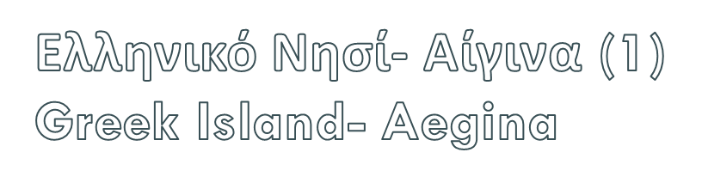
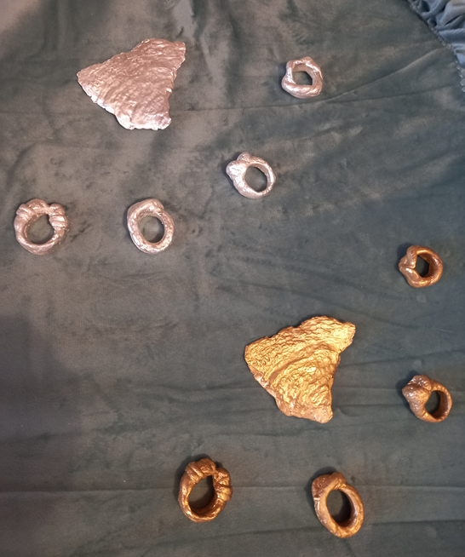
12
Καρφίτσα & Μενταγιόν. Χειροποίητο, Ανάγλυφο Πίννας. Χυτός Ορείχαλκος. Επάργυρα
Brooch & Necklace. Hand made, Pinna relief. Bronze cast. Silver plated
(1)
(1)

Slide 13
Δαχτυλίδια Rings
13
1. Πλεκτός Αμφορέας
1. Woven Amphora
2. Όστρακο
2. Shell
3. Φυστικιά
3. Pistachio tree
4. Τα στήθη της Αφροδίτης
4. Aphrodite’s Breasts
1
4 3 2

Slide 14


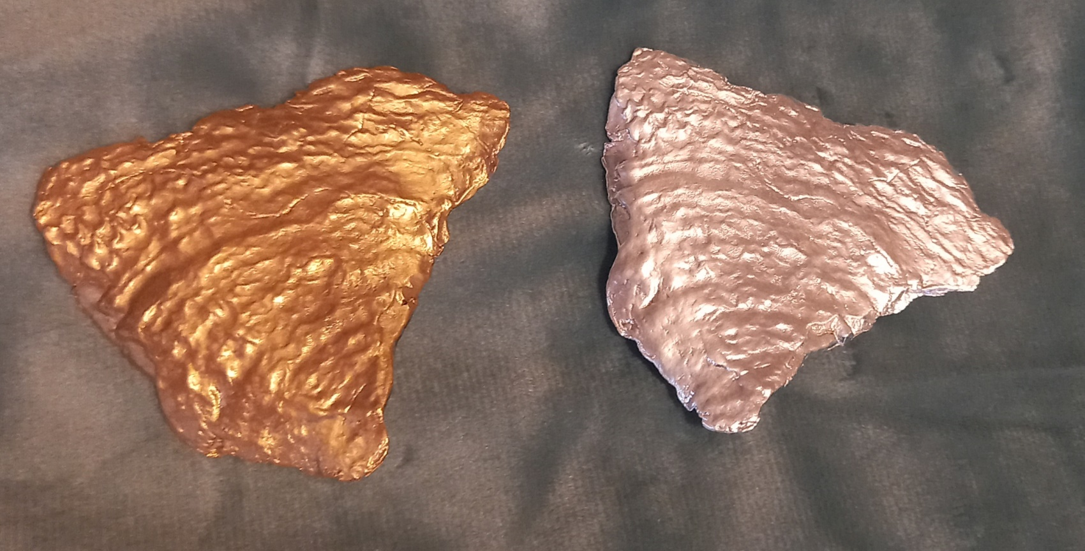
14

Slide 15

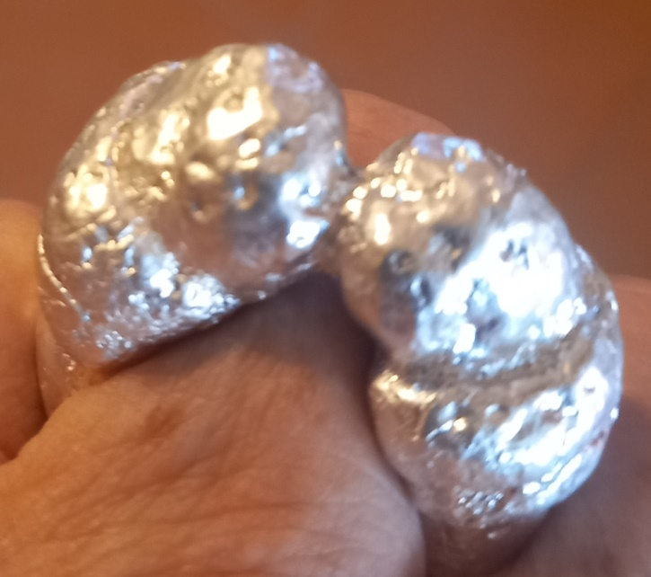
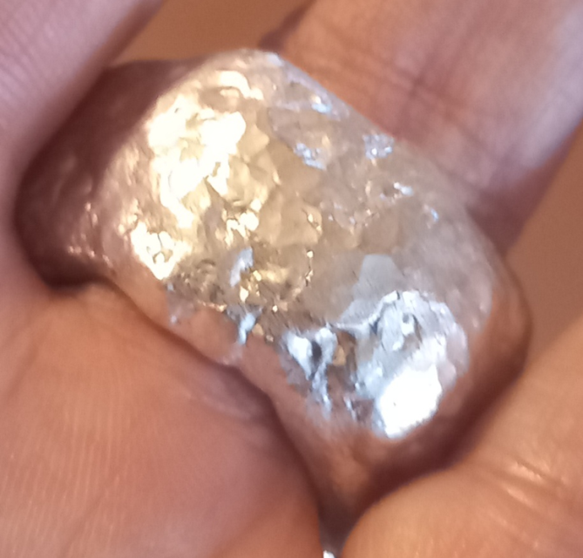
15

Slide 16
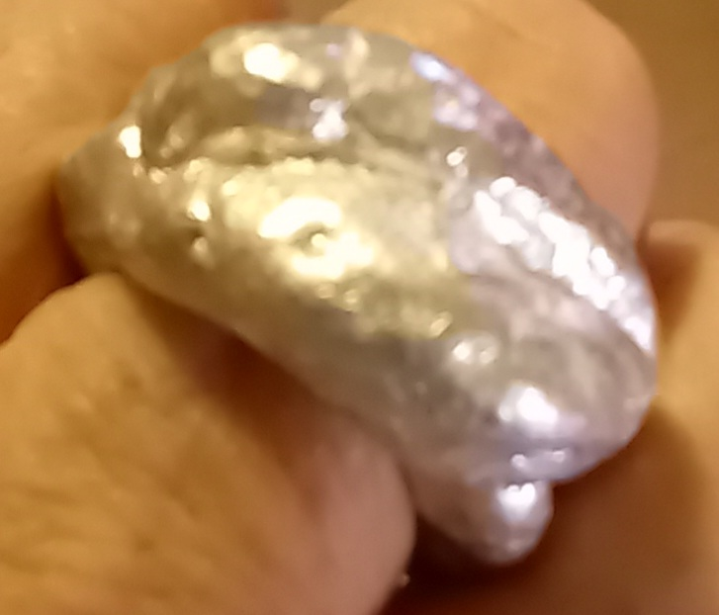
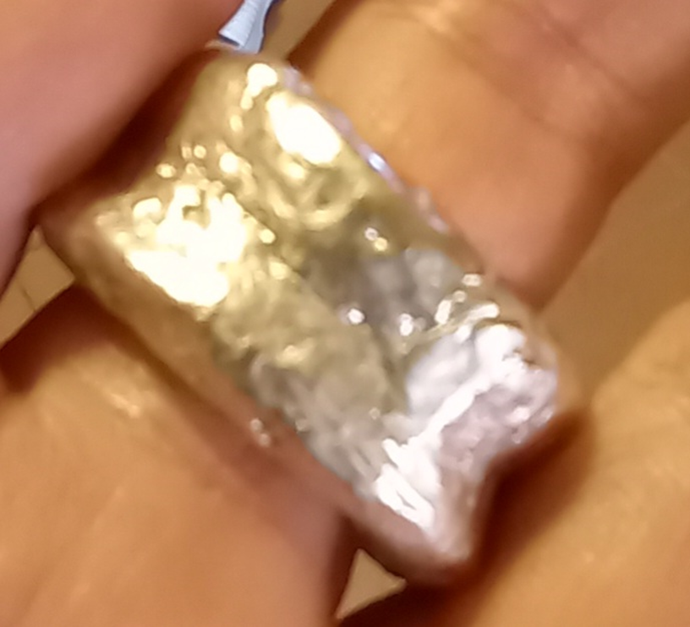
16 Δαχτυλίδι σφυρήλατο- Ring forged “Φυστικιά - Pistachio tree” Ορείχαλκος επάργυρο- Bronze silver plated

Slide 17
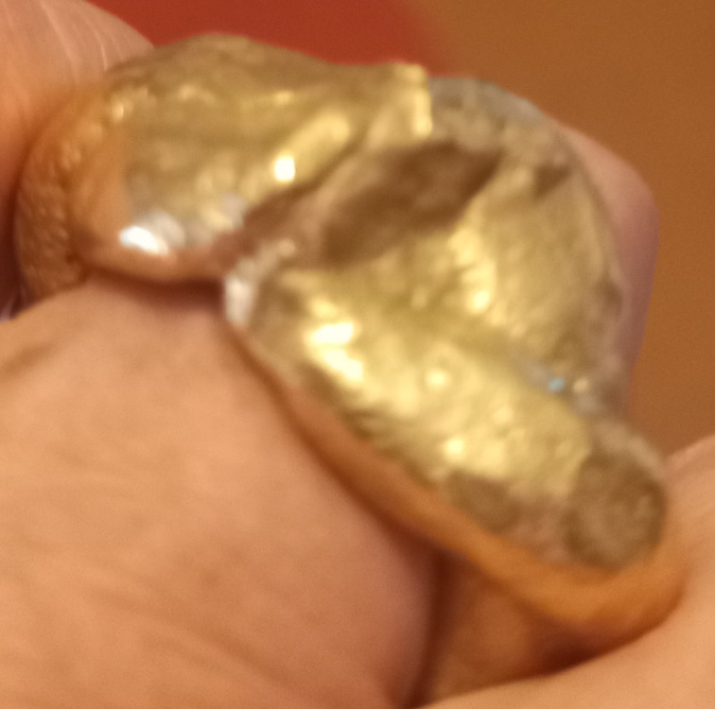
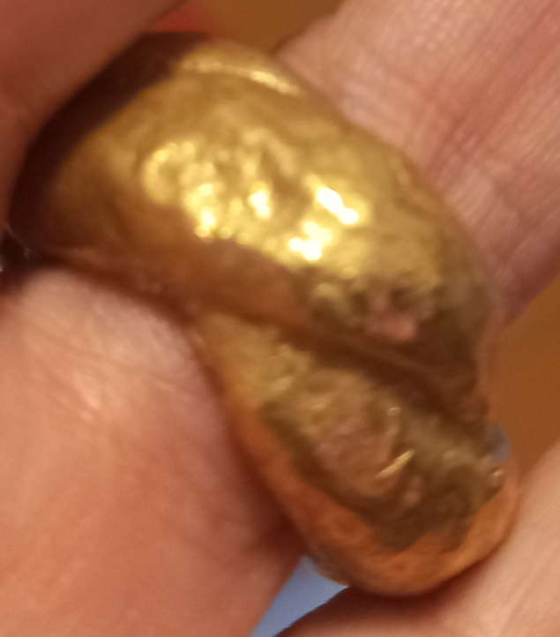
17 Δαχτυλίδι σφυρήλατο- Ring forged Πλεκτός Αμφορέας – Woven Amphora” Ορείχαλκος χυτό- Bronze cast

Slide 18

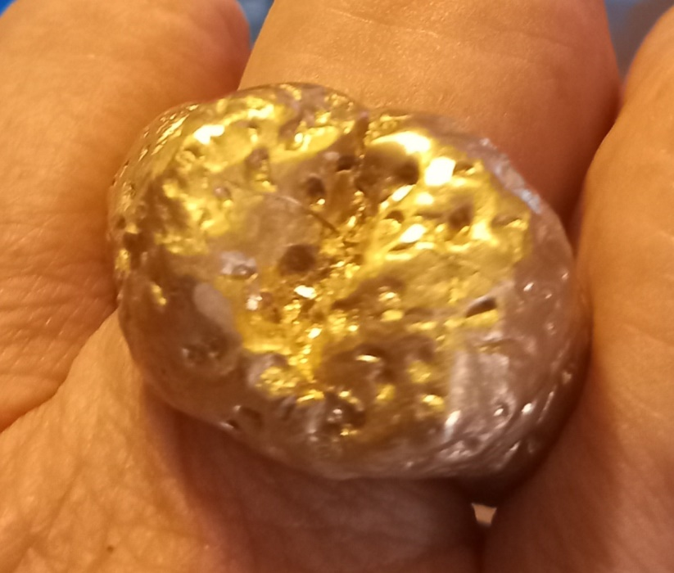
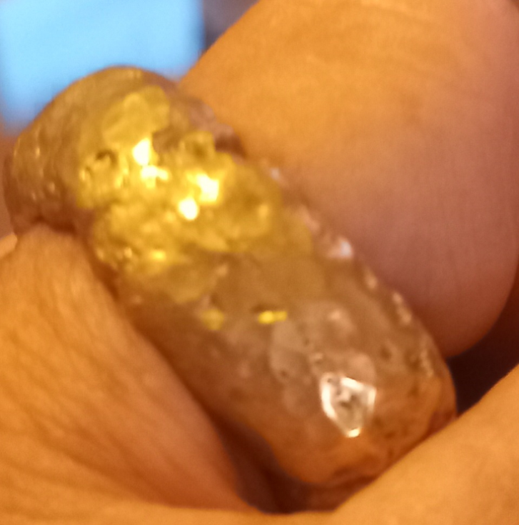
18

Slide 19
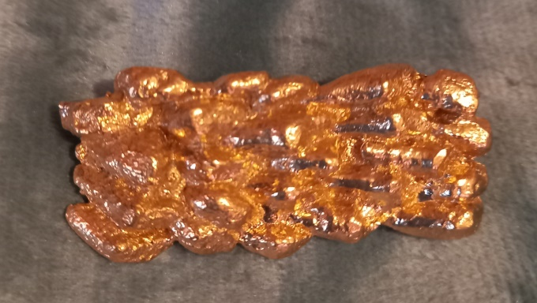
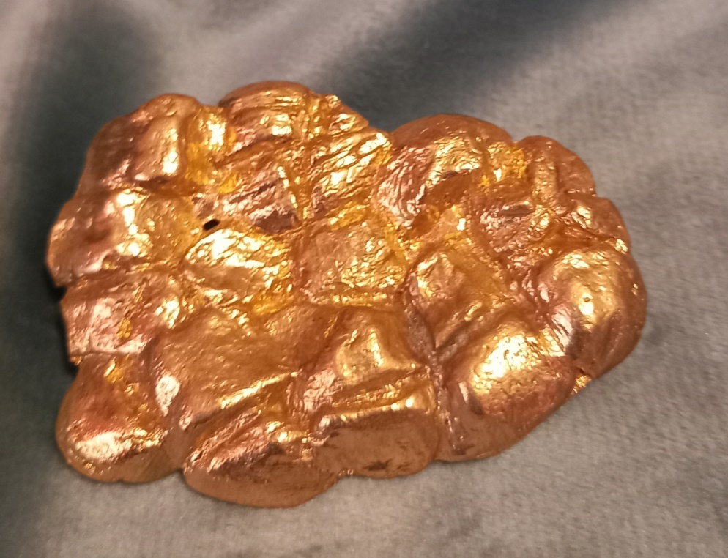
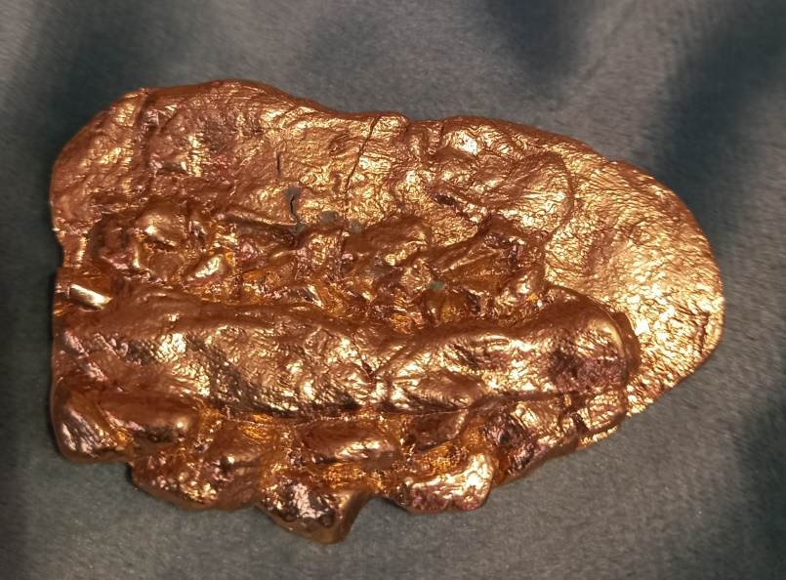
19 Τα Ανθεκτικά - The Durables Πέτρες & Λιθιές – Stones and Dry Stones

Slide 20

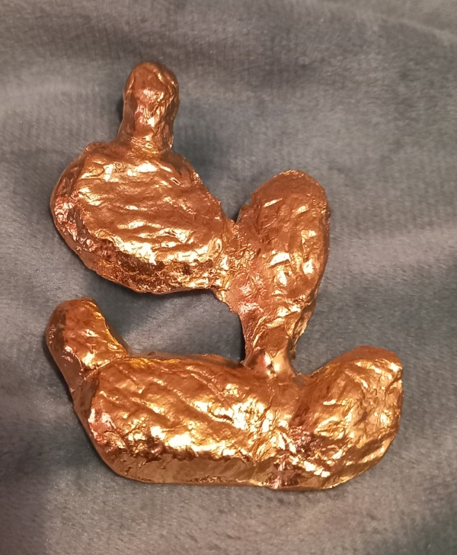
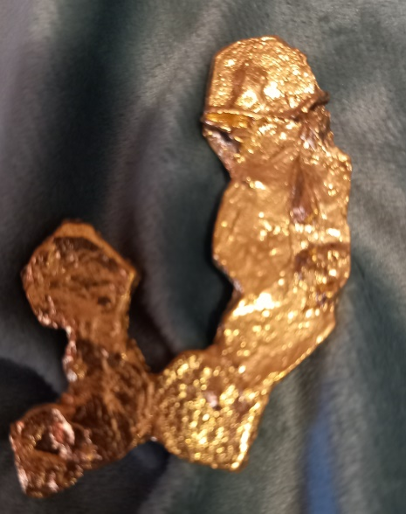
20 Tα Ανθεκτικά- The Durables Πρόσωπο Γυναίκας στο φύλλο της Φραγκοσυκιάς - Λιθιά & Φραγκοσυκιά Woman’s Face on Prickly Pear leaf - Dry Stone & Prickly Pear

Slide 21
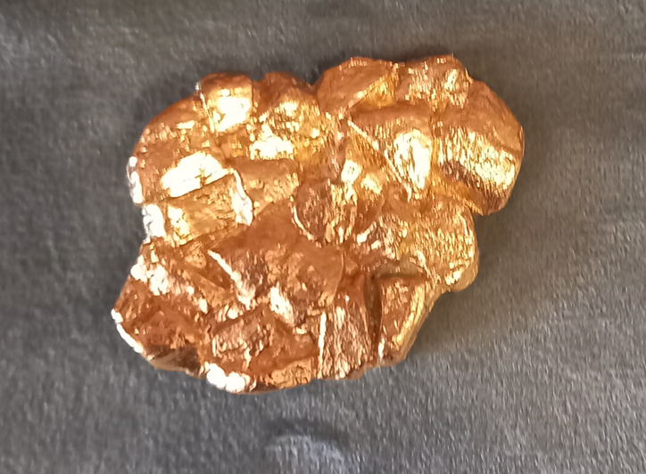
Η πέτρα και οι λιθιές που δεσπόζουν σε Κεφαλονιά και Ιθάκη, εμπνέουν Δημιουργία

